Slide 1


Slide 2

Pedro, dueño de un reconocido restaurante en Veracruz, México, abrió su local como de costumbre. Aquel día ingresó a su local un hombre joven, alto y delgado, con una cicatriz en su cabeza. Ordenó algunos platos para consumir en el local. Posteriormente Pedro se acercó al cliente y entabló una plática amistosa. El forastero se identificó como Luis y que estaba por trabajo por unos días. Al notar que no era de la zona Pedro le ofreció́ su número telefónico por si deseaba ordenar comida a domicilio.
Unos días después cerca de las 13:30 horas Pedro recibió́ una llamada de un número desconocido: “Señor, buenas tardes. Soy Luis, ¿se acuerda de mí? Necesito que me traiga comida por acá́”. Pedro se apuró para tener listo el pedido y salió́ con su camioneta rumbo a la dirección que Luis le había dado.

Slide 3

A las 13:45 horas Pedro llegó hasta un “callejón”, donde vio a tres individuos, uno de ellos era Luis. Pedro se mantuvo en su vehículo y gritó por la ventana que el pedido estaba listo. En ese momento Luis sacó de entre su ropa un revólver y apuntó a Pedro. Para entonces la camioneta de Luis ya estaba rodeada. Se había puesto en marcha un plan de secuestro.

Slide 4
Con el arma en su sien y su camioneta siendo conducida por otras personas, Pedro fue llevado a un terreno baldío en donde otros delincuentes más esperaban.
Esta historia dramática y real es una de los cientos que se leen a diario en todo el mundo. El ser privado de la libertad es una de las situaciones más desesperantes que puede vivir un ser humano.
Felizmente la historia de Pedro tuvo un buen final, unas horas después la policía, siguiendo unas pistas, dio con el lugar donde lo mantuvieron secuestrado y fue liberado para alegría de toda su familia.
Pedro volvió́ a nacer.

Slide 5
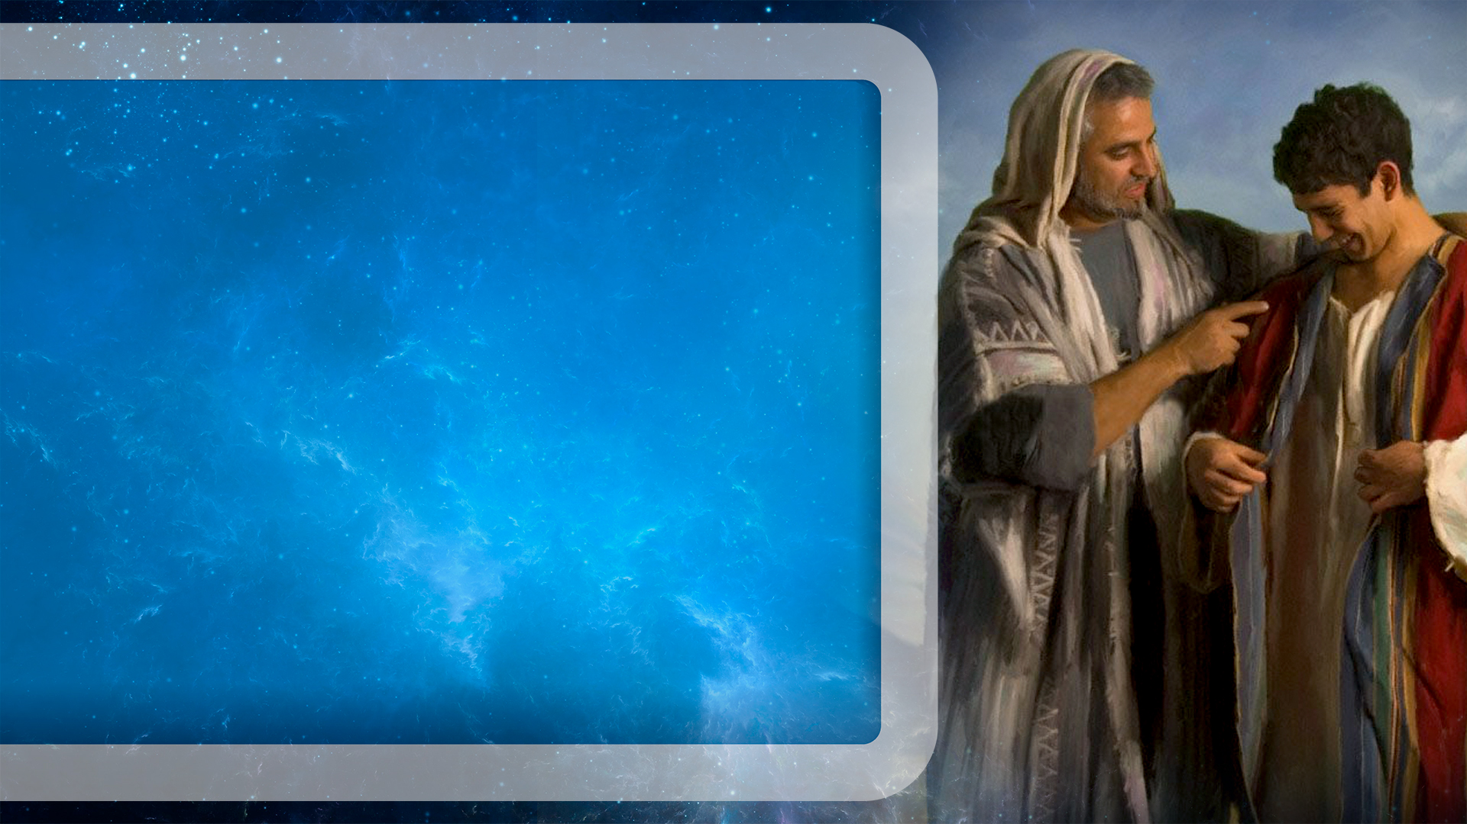
La Biblia nos relata uno de los momentos más difíciles de la historia del pueblo de Israel: su cautiverio en Egipto por cuatrocientos años.
Pero retrocedamos en el tiempo para entender mejor el contexto.
José, el hijo de Jacob que habían vendido sus hermanos por envidia a unos mercaderes del desierto, llegó a Egipto y a través de muchas circunstancias difíciles y muy duras, el plan de Dios se cumplió́ en él y terminó siendo gobernador “sobre toda la tierra de Egipto” (Génesis 41:41).
Por cierto esto nos muestra que cuando Dios desea hacer realidad su plan en la vida de sus hijos no hay obstáculos y dificultades que se lo impidan por que “todas las cosas les ayudan a bien, esto es, a los que conforme a su propósito son llamados” (Romanos 8:28).

Slide 6

“No era que (este nuevo faraón) ignorase los servicios prestados por José́ a la nación; pero no quiso reconocerlos, y hasta donde le fue posible, trató de enterrarlos en el olvido.
“El cual dijo a su pueblo: He aquí́, el pueblo de los hijos de Israel es mayor y más fuerte que nosotros: ahora, pues, seamos sabios para con él, porque no se multiplique, y acontezca que, viniendo guerra, él también se junte con nuestros enemigos, y pelee contra nosotros, y se vaya de la tierra.”
(Patriarcas y Profetas, 246).

Slide 7

Faraón representa las fuerzas del mal que procuran constantemente desconectarnos del gozo y la alegría de la vida.
¿Te ha pasado que de pronto las circunstancias cambian abruptamente y te encuentras privado de algunas cosas que antes tenias?: la pérdida del empleo, la salud, la enfermedad de un ser amado, etc.

Slide 8

En la humilde morada de Amram y Jocabed Dios había puesto su mirada en su pequeño hijo como el futuro libertador.
El faraón había dado órdenes a las parteras que maten a los niños varones que nacieran de las mujeres hebreas. Sin duda, el enemigo
intenta anticiparse al plan de Dios procurando frustrar el nacimiento del libertador. Pero es importante señalar que a Dios nada lo toma desprevenido, las acciones del enemigo de Dios, Satanás, pueden ser terribles y destructivas, pero los planes de Dios para tu vida siempre serán superiores y liberadores.

Slide 9

Una familia de esclavos hebreos, un niño sin nombre, una solución para que sobreviva aparentemente artesanal y con pocas opciones de sobrevida, todo parecía que resultaría mal, pero cuando hemos puesto nuestro destino en las manos de Dios y está dirigiendo todo no hay espacio para el fracaso:
“Porque yo sé los pensamientos que tengo acerca de vosotros, dice Jehová́, pensamientos de paz, y no de mal, para daros el fin que esperáis” (Jeremías 29:11).

Slide 10
El bebe Moisés llegó a manos de la hija de faraón quien encontró́ el canasto “por la ribera del río” (Éxodo 2:5). La hermana de Moisés, Miriam, estaba a la distancia, pendiente del destino de su hermano. Ella misma sugirió́ a la princesa que podía contar con una nodriza para atender al niño. Miriam recomendó́ a su propia madre Jocabed y de esa forma el pequeño niño fue criado y amamantado por su propia madre biológica.

Slide 11
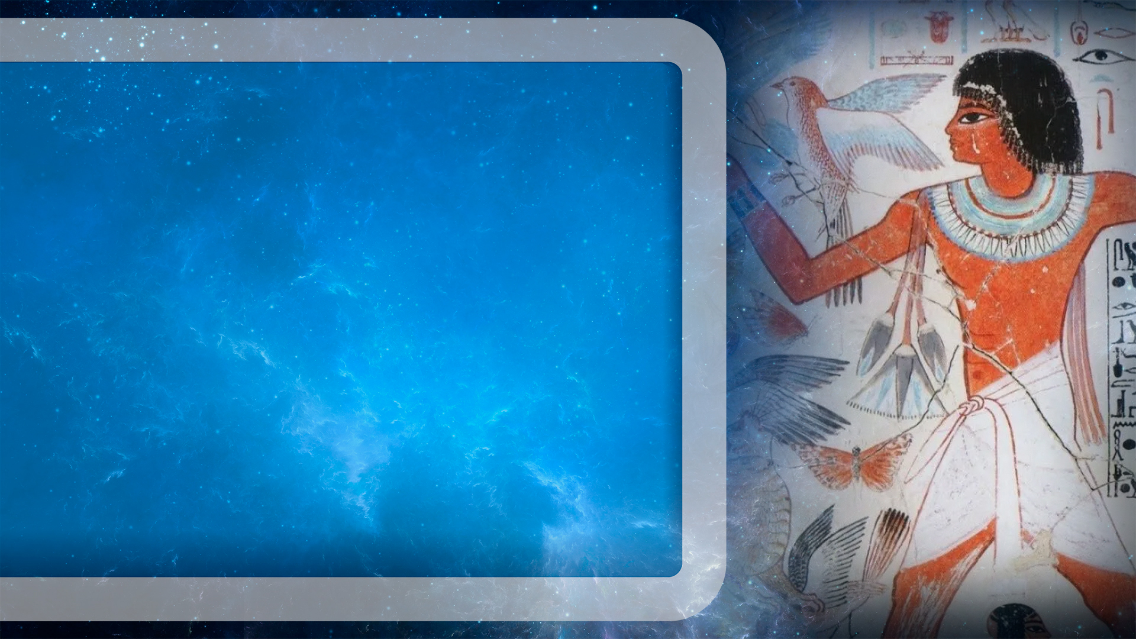
Moisés fue criado en la nobleza de Egipto, pero el plan de Dios para él y su pueblo eran otros.
Moisés mata a un Egipto que estaba golpeando a uno de los hebreos y huye prófugo al desierto. Allí́ empieza el proceso de la gran liberación del pueblo de Dios:
“Enclaustrado dentro de los baluartes que formaban las montañas, Moisés estaba solo con Dios. Los magníficos templos de Egipto ya no le impresionaban con su falsedad y superstición. En la solemne grandeza de las colinas sempiternas percibía la majestad del Altísimo, y por contraste, comprendía cuan impotentes e insignificantes eran los dioses de Egipto. Por doquiera veía escrito el nombre del Creador. Moisés parecía encontrarse ante su presencia, eclipsado por su poder. Allí́ fueron barridos su orgullo y su confianza propia”
(Patriarcas y Profetas, 255)

Slide 12
Dios emplea instrumentos ordinarios para planes extraordinarios. Moisés recibe la comisión más importante de su vida: volver a Egipto, volver a ese pasado que quizás deseaba olvidar, y esta vez desafiar al hombre más poderoso de la tierra, al faraón, y sacar al pueblo de Israel de sus manos esclavizantes.
Dios pudo haber usado un recurso a la vista humana más poderoso, por ejemplo, un guerrero con sus tropas y caballos de guerra, o un poderoso rey que tenia un ejército preparado a su mando, pero en lugar de ello empleó a un humilde pastor de ovejas del desierto, confirmando así́ lo que dice el apóstol Pablo: “sino que lo necio del mundo escogió́ Dios, para avergonzar a los sabios; y lo débil del mundo escogió́ Dios, para avergonzar a lo fuerte” (1 Corintios 1:27).

Slide 13
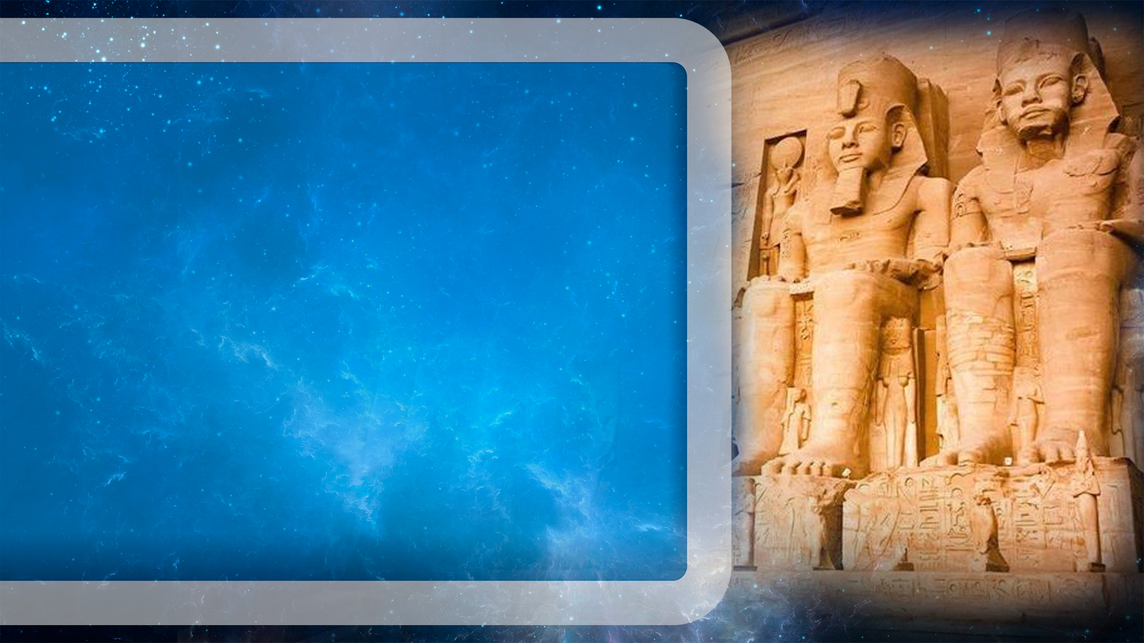
Diez plagas asolaron a Egipto al no permitir faraón que el pueblo de Israel salga de Egipto. Finalmente, con la muerte de los primogénitos el rey de Egipto accede a liberar a Israel, ya que su propio primogénito, su heredero al trono murió́: “E hizo llamar a Moisés y a Aarón de noche, y les dijo: Salid de en medio de mi pueblo vosotros y los hijos de Israel, e id, servid a Jehová́, como habéis dicho” (Éxodo 12:31).
Sin embargo, a pesar de las duras lecciones que Dios mostró en Egipto, faraón dominado por el espíritu del enemigo, decide un acto más: perseguiría a los israelitas por la retaguardia cuando ellos ya estuvieran fuera de Egipto: “Y unció́ su carro, y tomó consigo su pueblo; y tomó seiscientos carros escogidos, y todos los carros de Egipto, y los capitanes sobre ellos” (Éxodo 14:6-7).

Slide 14

Quizás Dios desea liberarte de muchos vicios y hábitos destructivos que tienes en tu vida, pero eso no significa que Satanás no seguirá́ batallando para doblegar tu voluntad y hacerte retroceder. El enemigo de las almas nunca se da por vencido, insiste y “anda al acecho como león rugiente, buscando a quien devorar” (1 Pedro 5:8)
Pero recuerda que Satanás es un enemigo vencido y derrotado que solo espera la sentencia final que ocurrirá́ cuando Jesús vuelva y sea destruido consumido en “el lago de fuego y azufre” (Apocalipsis 20:10) junto a todos que rechazaron el inmenso amor de Dios, siguieron sus torcidas sendas y renunciaron al privilegio de haber tenido sus nombres en el “libro de la vida” (Apocalipsis 20:15)

Slide 15

Cuando el pueblo de Israel se vio rodeado por los ejércitos de faraón y teniendo montañas a sus lados y el inmenso mar rojo delante de ellos, entonces cayeron presa de la desesperación. Sin embargo, Dios sigue teniendo el control de todo a pesar de que las cosas se cierran delante de su pueblo. Dios sigue al mando, nada se escapa de su poder:
“Y Moisés dijo al pueblo: No temáis; estad firmes, y ved la salvación que Jehová hará́ hoy con vosotros; porque los egipcios que hoy habéis visto, nunca más para siempre los veréis. Jehová peleará por vosotros, y vosotros estaréis tranquilos”
(Éxodo 14:13-14)

Slide 16
Israel estaba frente al ejercito más poderoso de la tierra y frente a una barrera natural infranqueable como lo es el mar rojo, y Dios les sigue diciendo ¡no teman!
“Y extendió́ Moisés su mano sobre el mar, e hizo Jehová́ que el mar se retirase por recio viento oriental toda aquella noche; y volvió el mar en seco, y las aguas quedaron divididas. Entonces los hijos de Israel entraron por en medio del mar, en seco, teniendo las aguas como muro a su derecha y a su izquierda” (Éxodo 14:21- 22).
¡Eso fue un espectáculo impresionante! Las enormes paredes marítimas se elevaban a los lados de un pueblo que temblando ingresaba por un sendero en seco que Dios les abrió́ por en medio del mar.

Slide 17
Faraón insistiendo en su fútil esfuerzo por vencer al pueblo de Dios ingresa también por el sendero en seco en medio del mar rojo, desafiando el poder de Dios:
“La confusión y la consternación se apoderaron de los egipcios. En medio de la ira de los elementos, en la cual oyeron la voz de un Dios airado, trataron de desandar su camino y huir hacia la orilla que habían dejado. Pero Moisés extendió́ su vara, y las aguas amontonadas, silbando y bramando, hambrientas de su presa, se precipitaron sobre ellos, y tragaron al ejercito egipcio en sus negras profundidades”.
(Patriarcas y Profetas, 291)

Slide 18

Aunque el enemigo insista, Dios siempre tendrá la última palabra y la victoria final. La derrota de los egipcios es una lección más del poder y soberanía de Dios sobre el mal.
El enemigo puede crear mil y un escenarios para destruirte, pero si tú estás bajo la cobertura de Dios, unido a Él en una relación de amor, confianza y obediencia a su Palabra, no tienes nada que temer. La presencia de Jesús es real y poderosa.

Slide 19

Muy pronto Satanás levantará un poder arbitrario y perseguidor contra el pueblo de Dios en todo el mundo y que buscará eliminarlo por su confianza y obediencia a la santa ley de Dios. Será entonces tiempo de prueba para aquellos que aman a Dios con todo su corazón.
Sin embargo, así como en el pasado, Dios manifestará su poder protector con su pueblo.

Slide 20

Mi amigo, mi amiga, la liberación y victoria final sobre el mal se acerca, ¡Jesús está a las puertas! Pronto veremos los cielos abrirse en un esplendoroso espectáculo cósmico que romperá́ nuestra atmósfera en medio de los sonidos envolventes de trompetas angelicales que llenarán de música cada rincón de esta tierra.
¡Si mi amigo!, así como fue impensable imaginarse que el mar rojo se abriría para que pasará el pueblo de Dios en el pasado, así también puede sonar extraño lo que te estoy diciendo.
El mismo Dios del pasado es el mismo Dios de hoy y por la eternidad. Sus palabras siempre se han cumplido porque son “fieles y verdaderas” (Apocalipsis 22:6).

Slide 21

¿Cómo estar preparados para el día de la liberación? Pablo dice que el pueblo de Israel fue “bautizado en la nube y el mar” (1 Corintios 10:2), así́ también nosotros hoy podemos ser bautizados en el nombre del Padre del Hijo y del Espíritu Santo para el “perdón de los pecados” y para recibir “el don del Espíritu Santo” (Hechos 2:38)
El bautismo es el paso de la fe para consolidar tu aceptación de Jesús como tu salvador y el señor de tu vida. Jesús dice: “el que creyere y fuere bautizado será́ salvo” (Marcos 16:16).
Jesús no establece el bautismo como una opción, nos muestra que es un paso necesario de salvación.

Slide 22
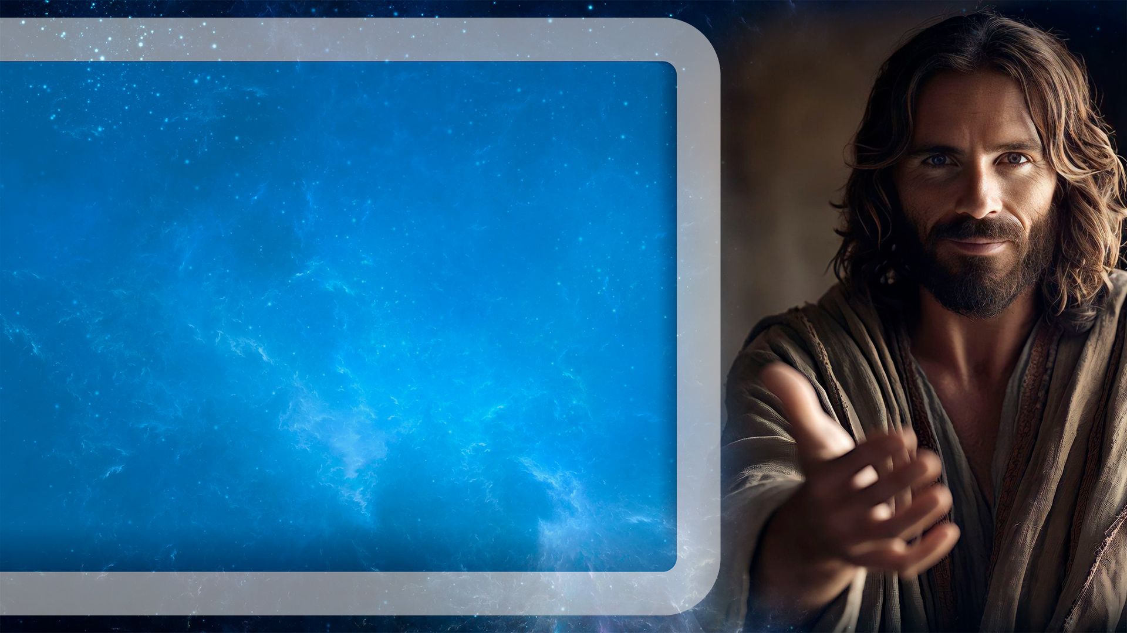
¡Ven a Jesús hoy!

Slide 23


